Slide 1
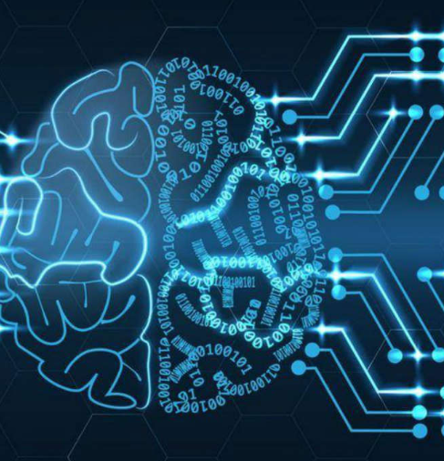
FIAP – Turma 4IA
Introdução a Inteligência Artificial
Professor: Vinicius Soares da Silveira
Tema: IA para geração de ouro
Grupo
RM332999 – Alex Inácio
RM332193 – José Rueda
RM332382 – Marcos Cordeiro
RM332686 – Paulo Franco
by NIX 2018

Slide 2
• Introdução e Problemática
• Motivação e Objetivo
• Possível Ferramental e (ou) Técnicas
• Considerações e Potencial
Agenda

Slide 3
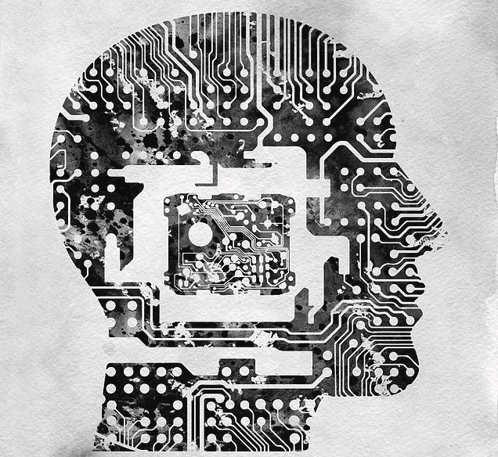
Introdução e Problemática
As pessoas envelhecem e precisam de ajuda. Ainda assim querem independência.
A inteligência artificial vai prevenir acidentes, assessorar tratamentos, monitorar e comunicar aos entes queridos e profissionais da saúde.
Melhorar as infraestrutura das residências para diminuir índices de mortalidade e acidente graves;
Integração de comunicações para socorro imediato;
Aumentar a eficácia de tratamentos e amenizar os efeitos da idade;

Slide 4
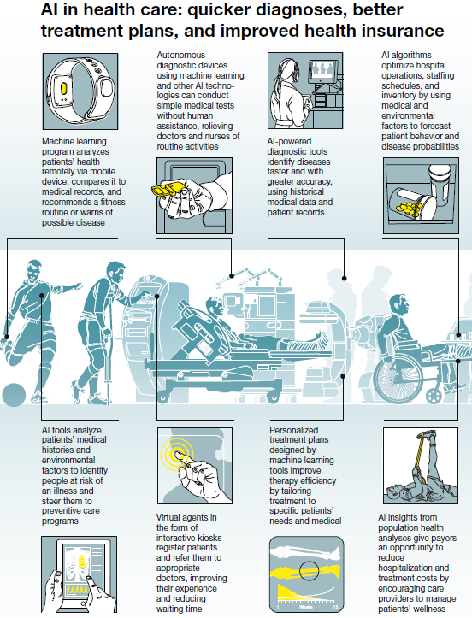
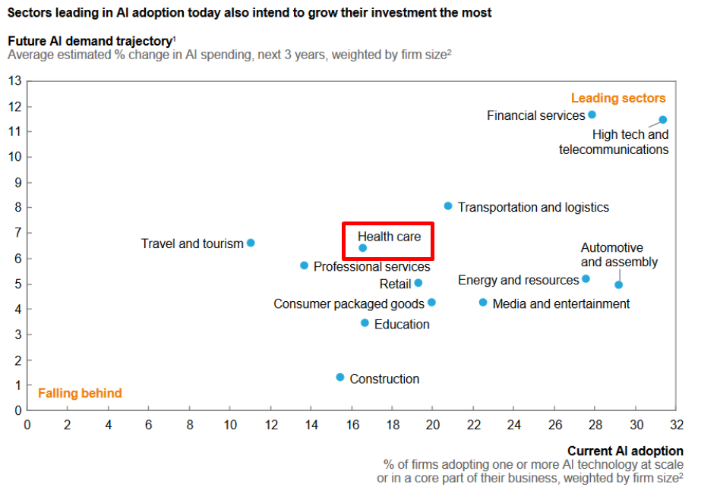
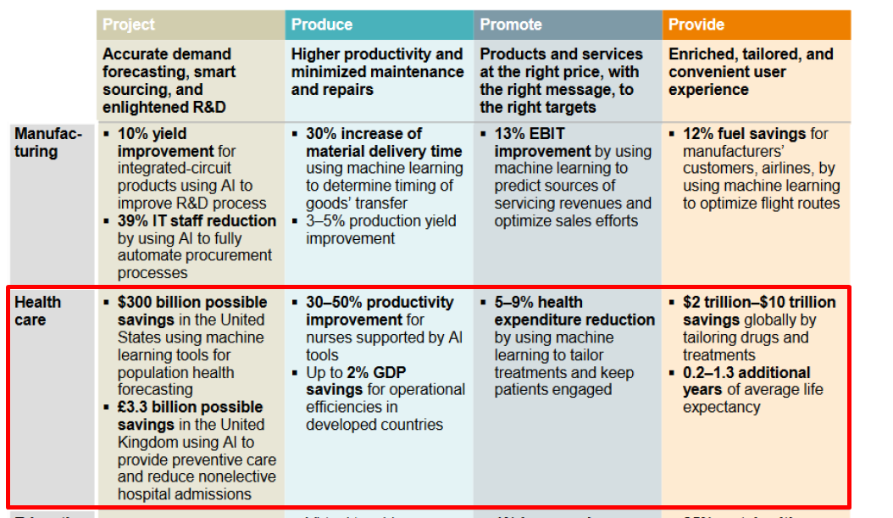
Motivação
Adoção de IA nos cuidados com a saúde.
Diagnósticos rápidos e com maior precisão.
Potencializar tratamentos
Planos de saúde com melhores qualidade e preços.
Os pais da geração “Millennial” preferem ser cuidados por IA ao invés dos filhos na melhor idade.
Adoção e Ganhos com IA na cadeia de Valores de Saúde e bem estar.

Slide 5


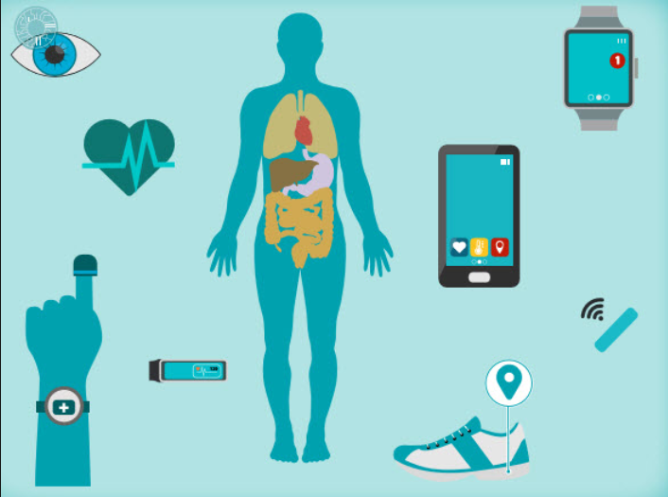
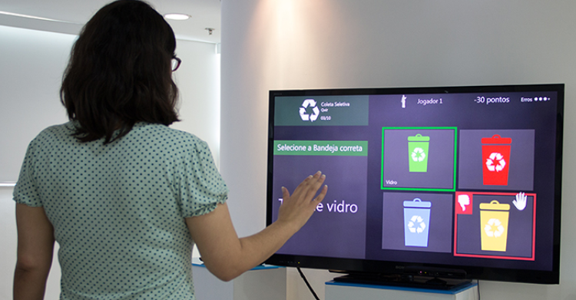
Objetivo
Auxiliar nos tratamentos e monitoramento de pacientes com doenças cognitivas.
Software de IA para prevenção de quedas e bem-estar motoro para pessoas na terceira idade e/ou com necessidades especiais para locomoção.
Uso de acessórios (weareables) que monitorem os sinais do corpo humano, tais como: batimentos cardíacos, pressão sanguínea, temperatura, diabetes, movimentos bruscos.
Painel interativo com cards (tiles) onde a pessoa consiga "resgatar" as memórias através de vídeos curtos (Categorias: Minha Família, Minha história, Meu tratamento...)..

Slide 6






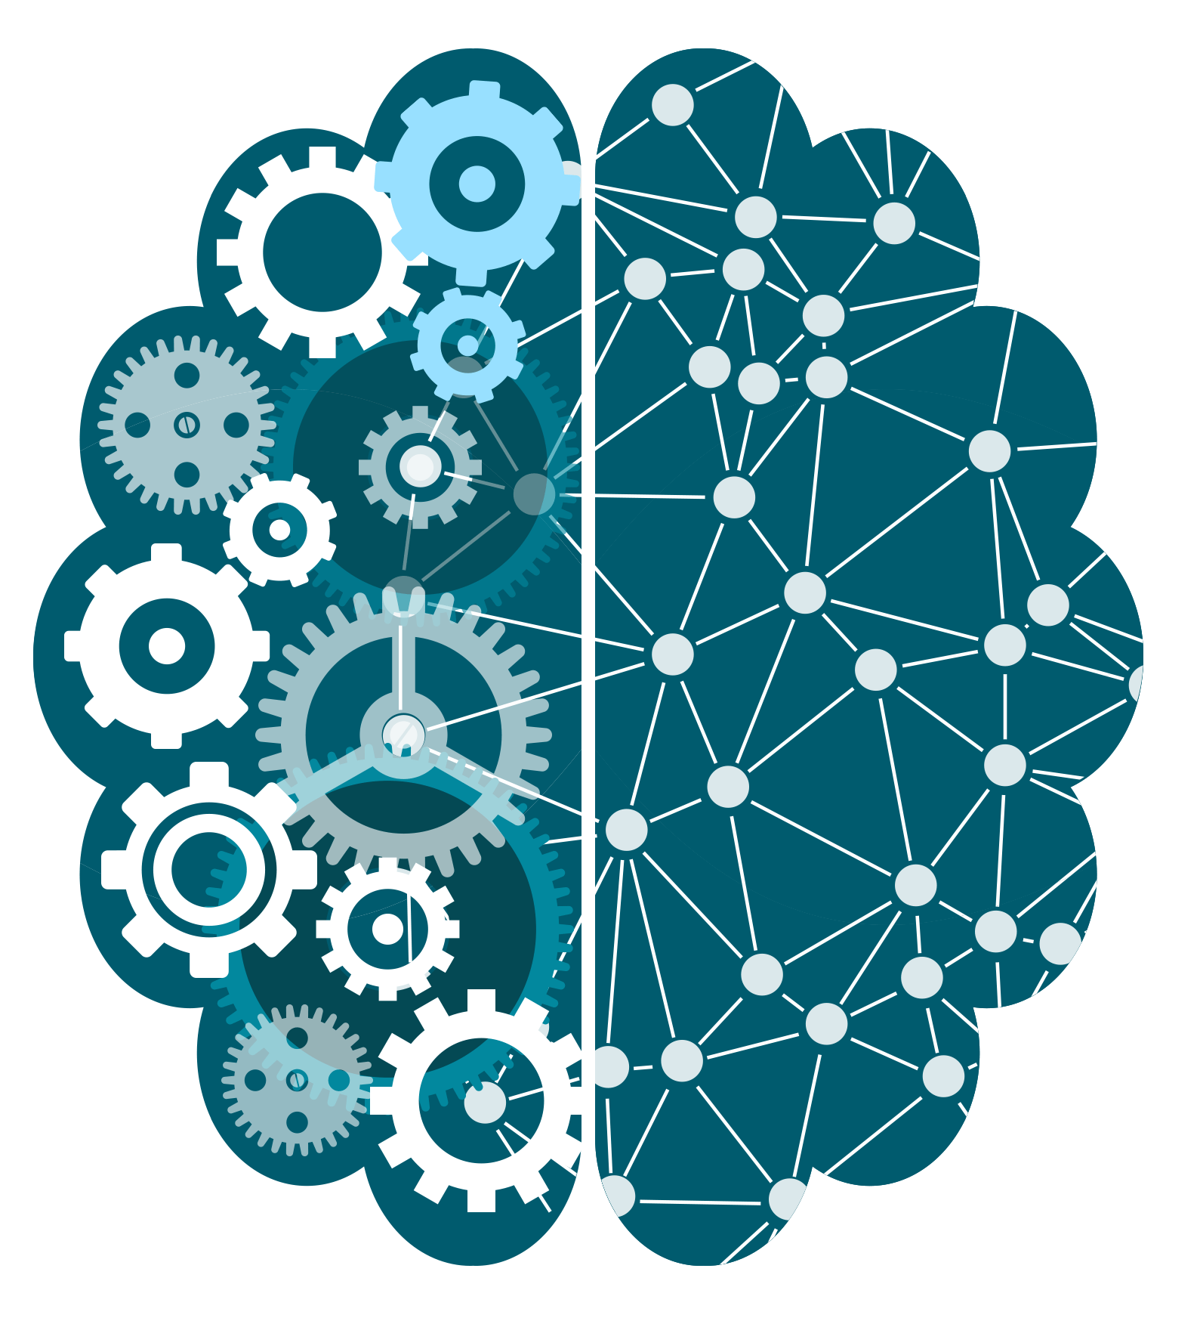

Viabilidade Técnica
Câmeras CFTV
Possível Ferramental e (ou) Técnicas
Google Cloud
Python
R
Machine Learning
I.A

Slide 7
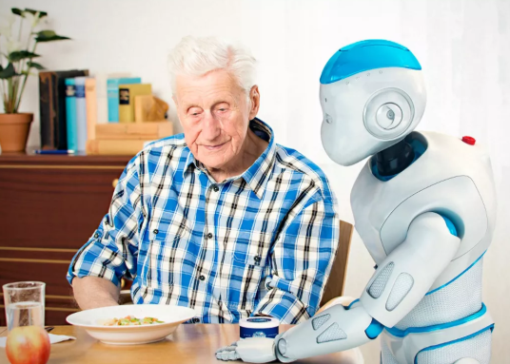
Considerações e Potencial
Nos últimos 8 anos, 4 milhões de idosos passaram a usar a internet no Brasil. 5,2 milhões, em 2016
Aumento do potencial de consumo da terceira idade
Subsídio Tecnológico: redução ou até isenção total de IPI, ICMS ou IOF.
Crescimento da população idosa: em 2030 o Brasil vai ter a 5ª população mais idosa do mundo.
Impacto
América Latina será o mercado de maior crescimento em IoT até 2023
Aumento da expectativa de vida do brasileiro
Evolução
Onda 1 Onda 2 Onda 3

Slide 8
Muito Obrigado

Slide 9
Quem prefere AI como cuidador?

